Slide 1
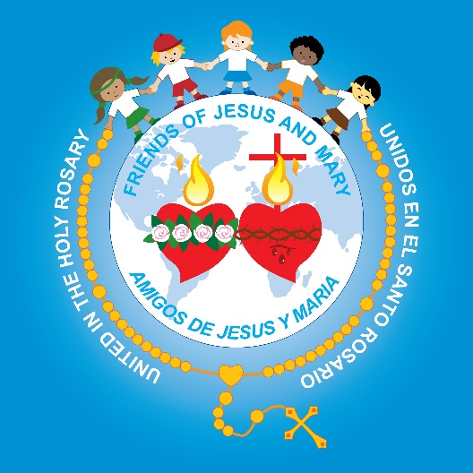
Amigos de Jesús y María
Grupo de Oración para Niños
Ciclo B-XXXII Domingo del Tiempo Ordinario
La Ofrenda de la Viuda Pobre
Marcos 12, 41-44

Slide 2
Ofrenda de la Viuda Pobre, The Global Gospel, https://youtu.be/chxGLF-hhQw

Slide 3
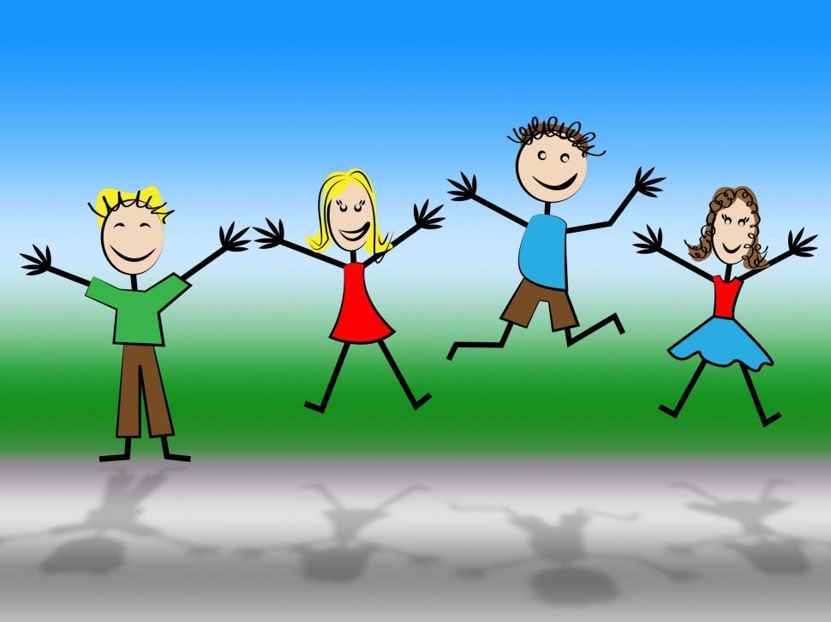
REFLEXIÓN

Slide 4
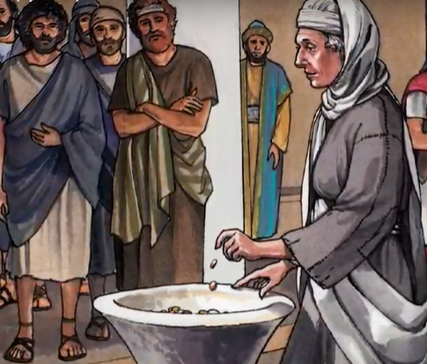
Jesús dice que la viuda pobre, con solo sus 2 moneditas, ha dado más que nadie.
¿Por qué dice esto cuando los ricos dieron muchas monedas más?

Slide 5
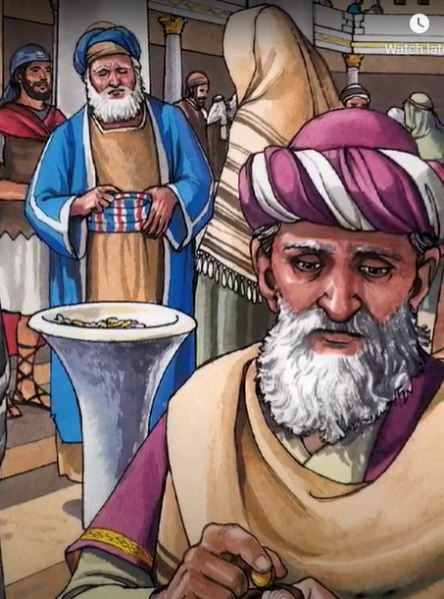
Los ricos habían dado de lo que les sobraba pero la viuda dio de lo que tenía para vivir.

Slide 6
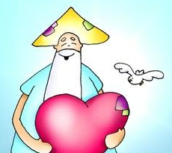
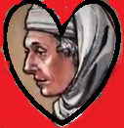
Ella amaba mucho a Dios, y quería agradecerle todo lo que había hecho por ella.
¿Por qué la viuda dio tanto?

Slide 7
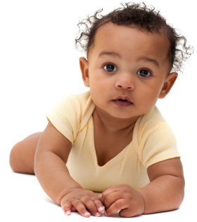
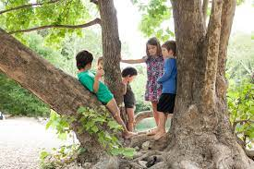
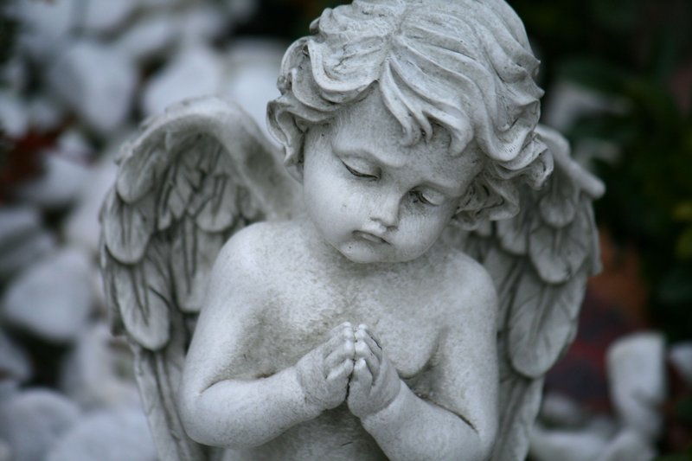
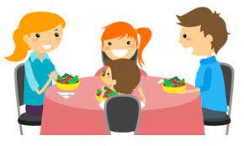
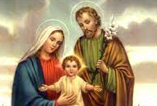
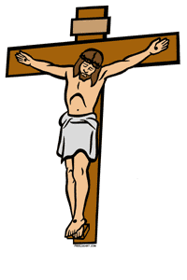
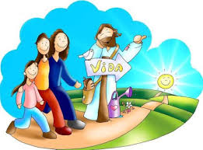
¿Que ha hecho Dios por nosotros?
Nos dio vida,
Nuestras familias,
Nuestras amistades,
Nuestra casa y comida
La naturaleza
Nuestro Ángel de la Guarda
Pago por nuestros pecados en la cruz y nos dio…
LA VIDA ETERNA
Nuestra familia del Cielo

Slide 8
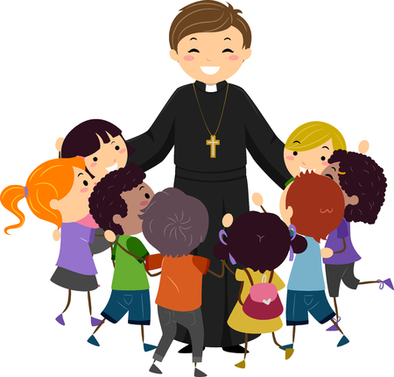
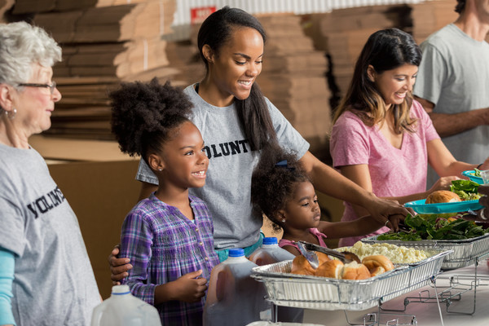
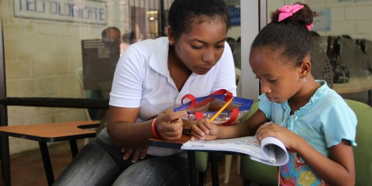
¿Por qué es importante dar de lo que tenemos a la Iglesia y a los necesitados?
La Iglesia necesita de nosotros para comunicar el mensaje de amor de Jesús para que todos se salven,
para ayudar a los necesitados,
para construir colegios que enseñan la fe a los niños…

Slide 9
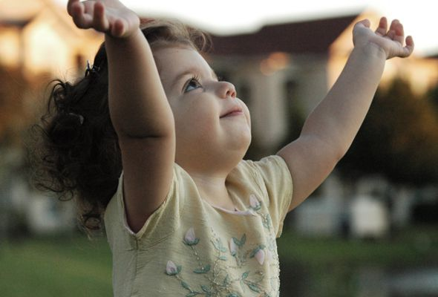
Cuando damos, estamos adorando a Dios, dejándole saber que lo amamos, y estamos agradecidos de todo lo que hace por nosotros.

Slide 10
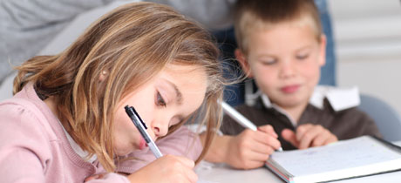
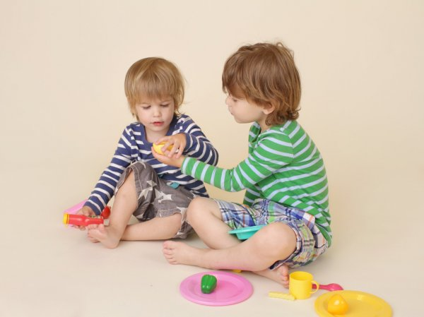
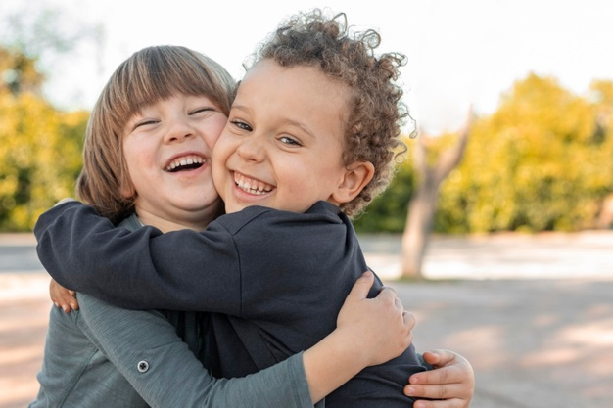
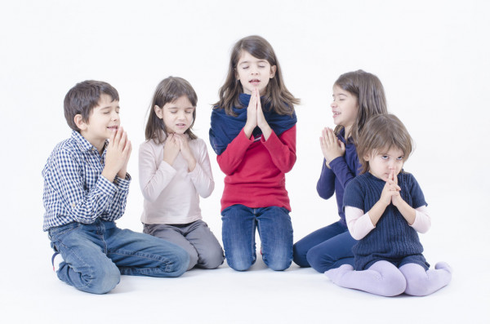
Le damos una ofrenda muy valiosa.
Cuando le ofrecemos a Dios con mucho amor…
Nuestros deberes
El compartir
Nuestros talentos
El perdón al que nos hiere
La oración por otros

Slide 11
¿Qué tienes de talento, tiempo, o tesoro que puedas ofrecer para ayudar a construir el Reino de Dios?

Slide 12
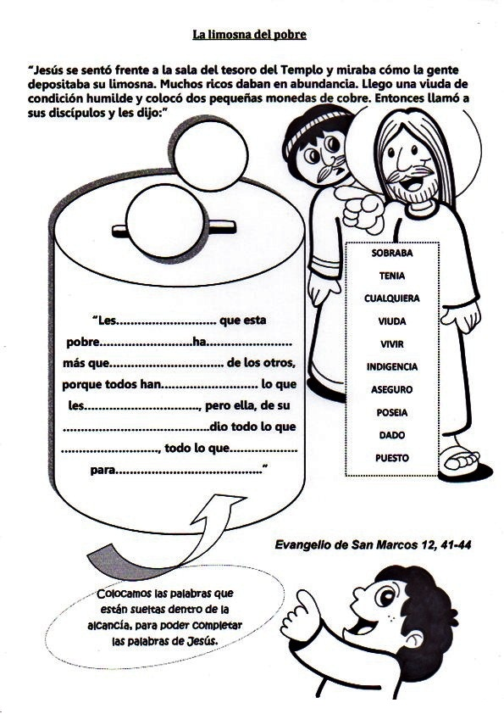
aseguro
viuda
dado
cualquiera
dado
POBREZA
sobraba
pobreza
poseía
tenia
vivir

Slide 13
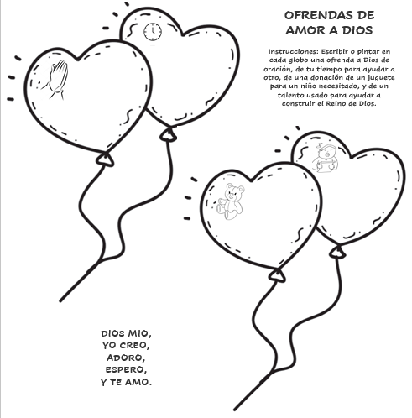

Slide 14
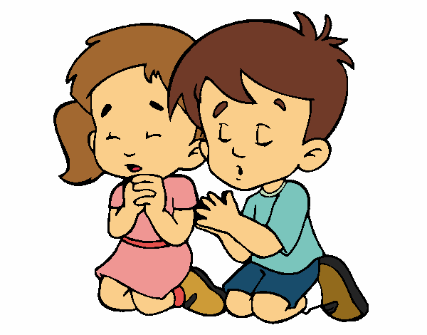
Oración Señor, de tu generosidad hemos recibido la vida y todo lo que somos y tenemos. Ayúdanos a poner todos Tus regalos al servicio de los demás. Amen.

Slide 15
Todo lo que Soy, Danae Solano (Ctrl Click) https://youtu.be/Z5sExCgeE-A (2-6 años)

Slide 16
Nuestro Buen Señor, Lifetree Kids (Ctrl Click) https://youtu.be/t2L9qTSbhMA (7+)

